Slide 1

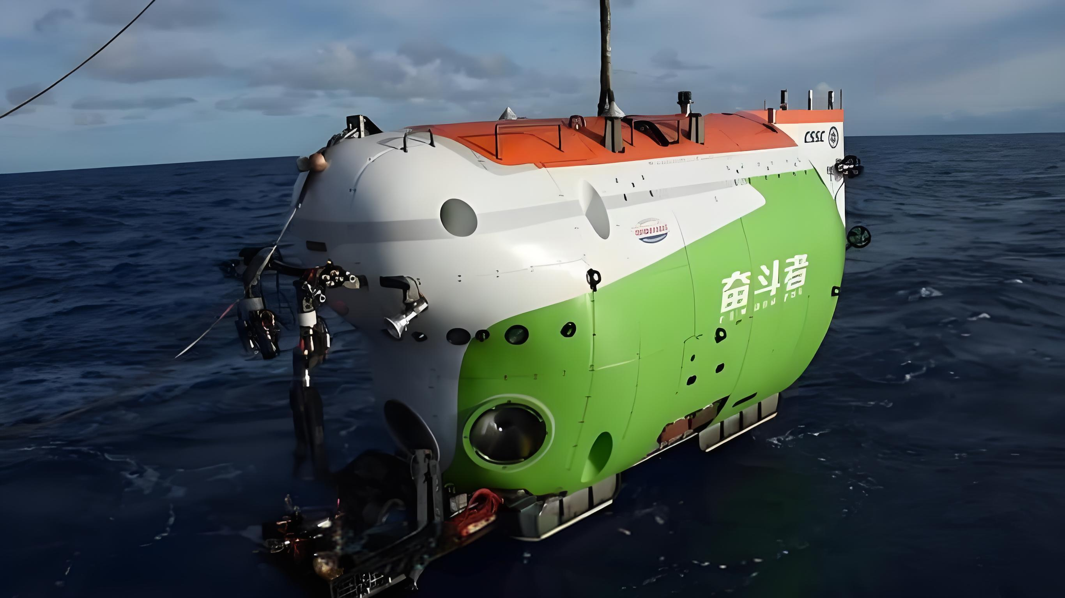
章节复习
第九章——压强
八年级物理下册 •人教版（2024新版）

Slide 2


第5节 流体压强与流速的关系
第4节 简易活塞式抽水机
第3节 大气压强
第2节 液体压强
03
第1节 压强
04
05
02
01
章节目录

Slide 3

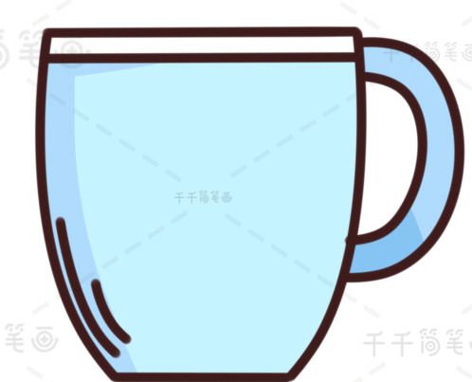
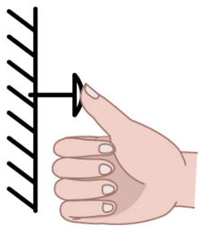

F
压力
F
F
1.定义：垂直作用在物体表面上的力叫做压力（F）
图钉对墙面的压力
（1）压力大小：
（2）压力的方向：
（3）压力的作用点：
水平放置时F=G
垂直并指向受力物体表面。
受压的物体表面。

Slide 4

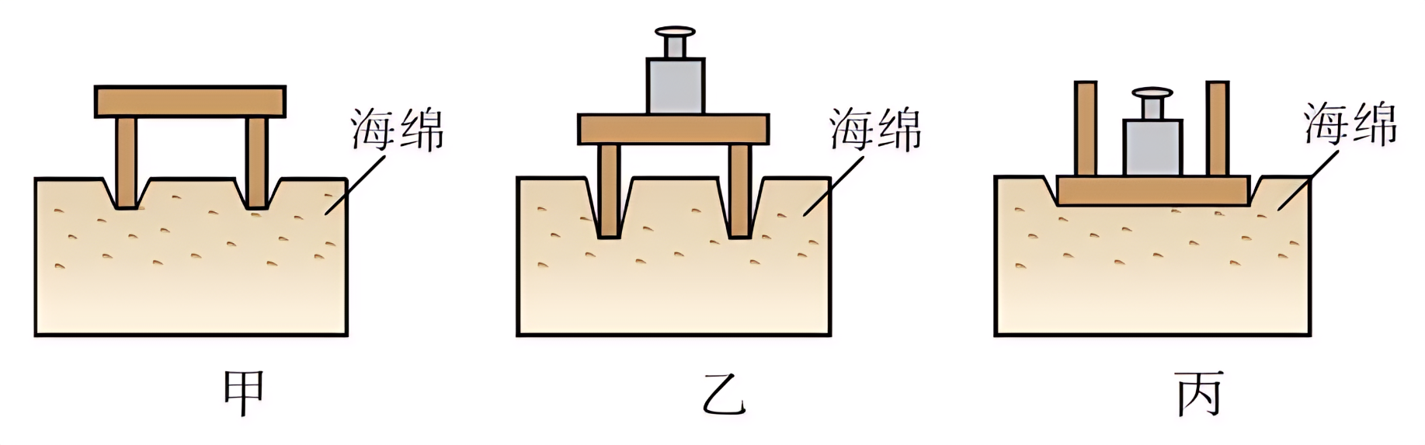
压力的作用效果
实验方法：①控制变量法：探究压力的作用效果与压力的大小和受力面积的关系，采用该法进行。
②转换法：压力的作用效果通过海绵的凹陷程度来体现。
结论：压力越大，受力面积越小，压力的作用效果越明显。

Slide 5
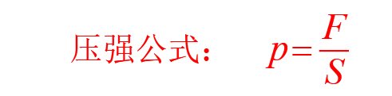


压强
物体所受压力的大小与受力面积之比叫做压强。
S表示物体的受力面积单位：平方米m² 1cm²=1*10⁻⁴m²
压强的专用单位名称：帕斯卡，简称帕，符号：Pa
1平方米面积上受到的压力是1牛
1Pa的物理意义：

Slide 6

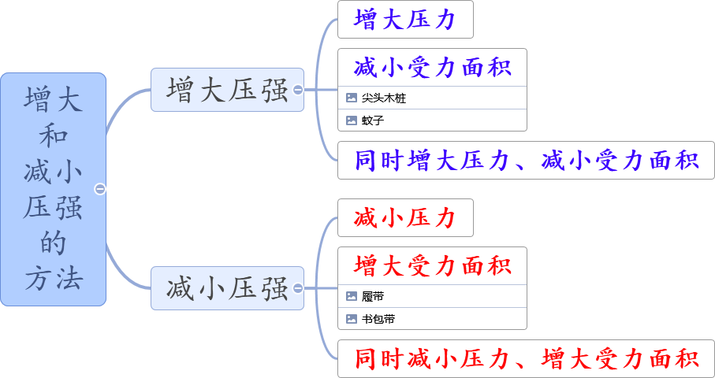
F
p =
增大减小压强的方法
S

Slide 7
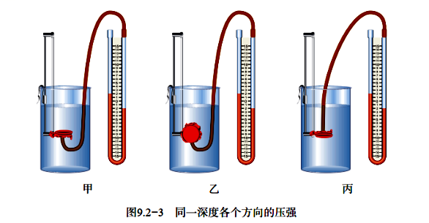
液体压强
液体压强产生原因：液体受重力的作用，并且具有流动性，所以液体内向各个方向都有压强。
探究液体内部的压强的特点：
液体内部各个方向都有压强，并且在液体内部同一深度，向各个方向的压强都相等；
深度越深，压强越大；
在深度相同时，液体的密度越大，压强越大。

Slide 8
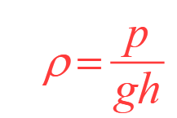


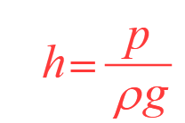
深度h
液体压强的大小
50cm
A
Pa
kg/m³
10N/kg
m
20cm
（1）压强公式中的物理量及其单位
变形公式
30
A点的深度为_____cm
h指液面到某点的竖直距离，而不是高度。

Slide 9
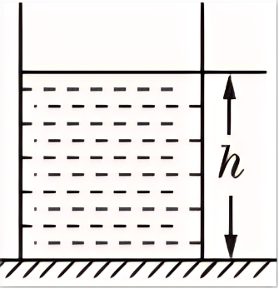
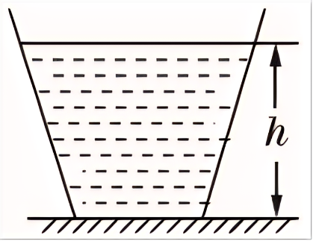
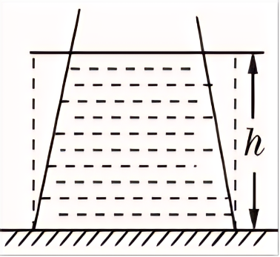
液体压强
2. 液体对容器底的压力与容器形状的关系
容器形状
特点 | 柱形 | 上口大 | 上口小
容器底所受压力与 液体重力的关系 | F=G_{液} | F＜G_{液} | F＞G_{液}
液柱对容器底部的压力只等于以其底面积大小形成的液柱的重力。

Slide 10
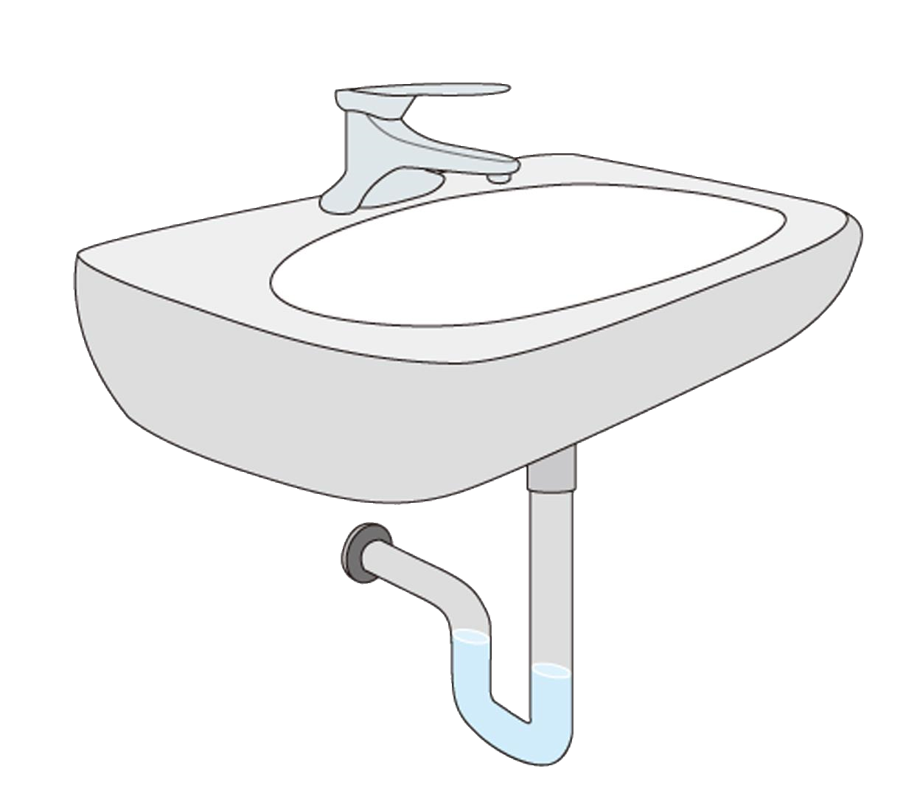
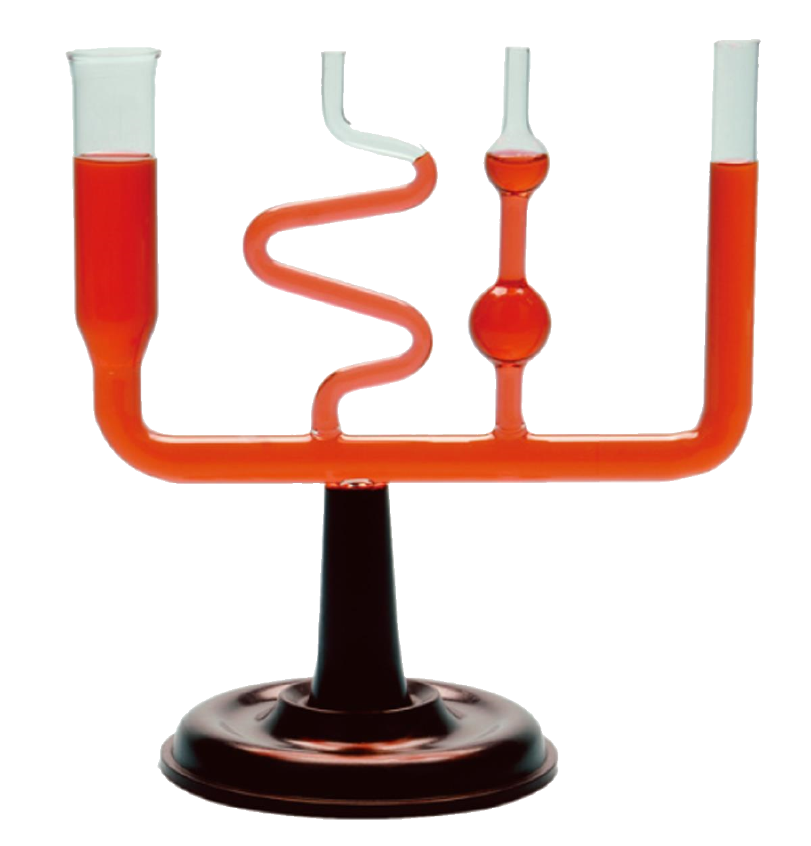
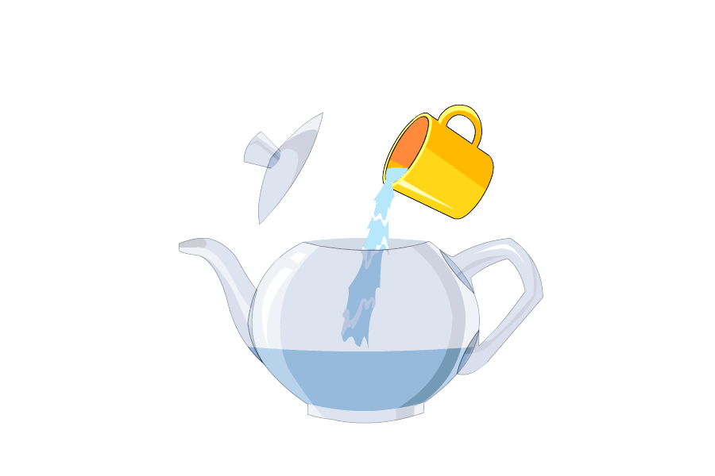
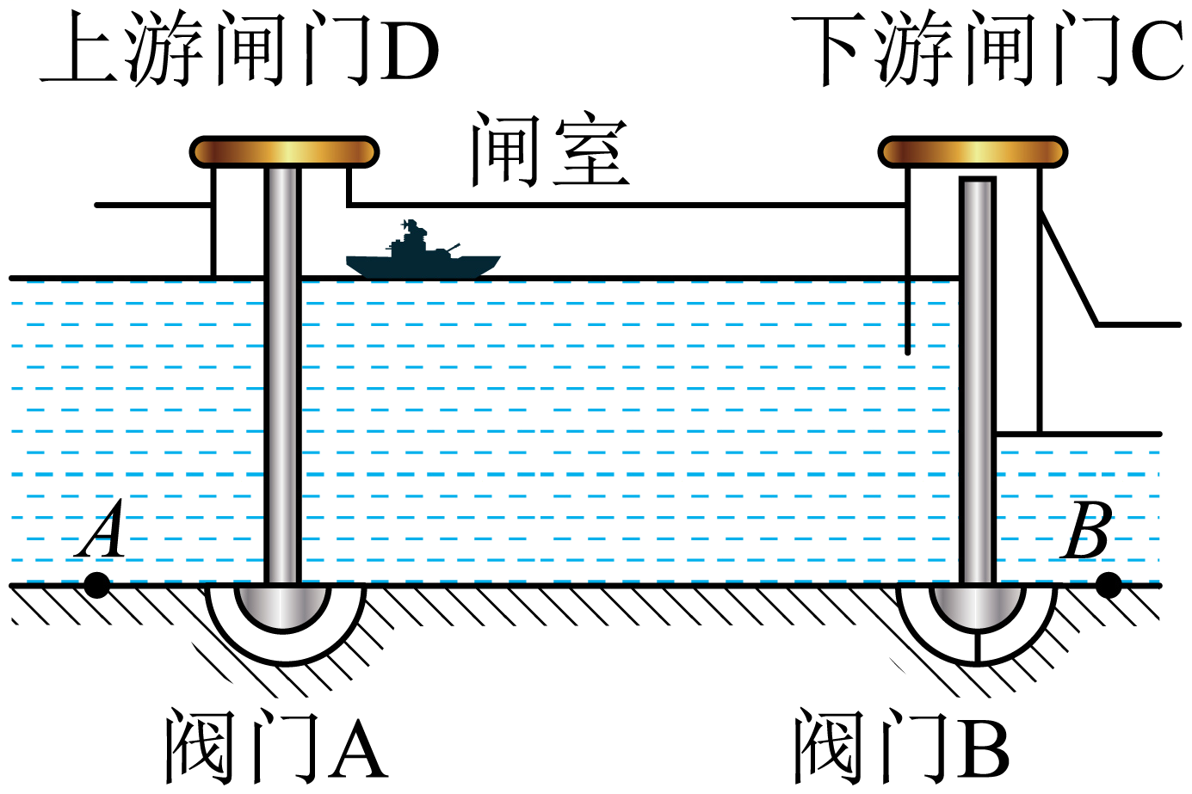
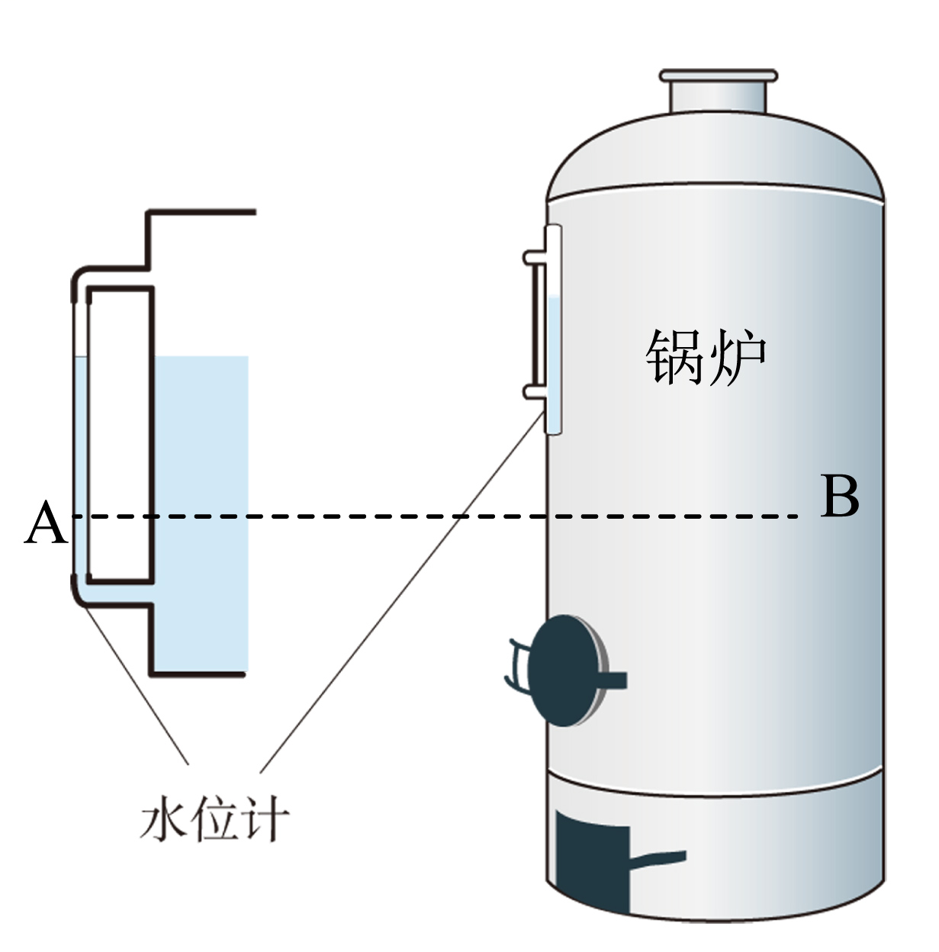
连通器特点
物理学中，把上端开口，下端连通的容器叫做连通器。
U型排水管防臭气
连通器的特点：连通器里装同种液体，当液体不流动时，各容器中的液面总是相平的。
连通器的应用：茶壶、U型排水管、水位计、自动供水槽、水塔、船闸

Slide 11

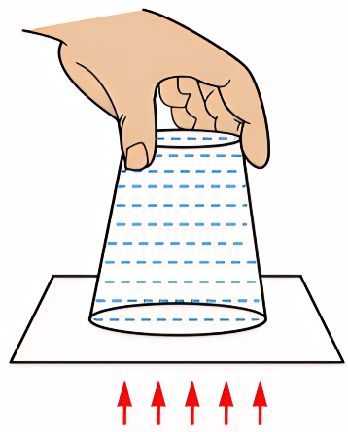

大气压强的存在
大气压产生的原因：大气受重力且具有流动性。
现象：发现硬纸片都不会脱落。
说明大气向各个方向都有压强。
马德堡半球实验是第一个证明大气压强存在的实验。
第一个测量大气值的实验托里拆利实验

Slide 12
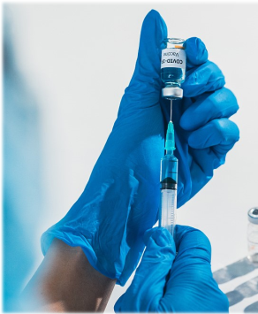
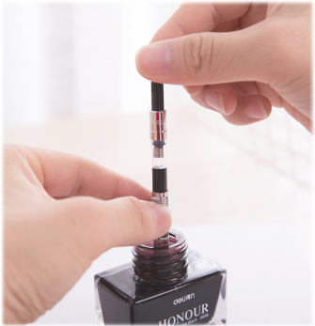
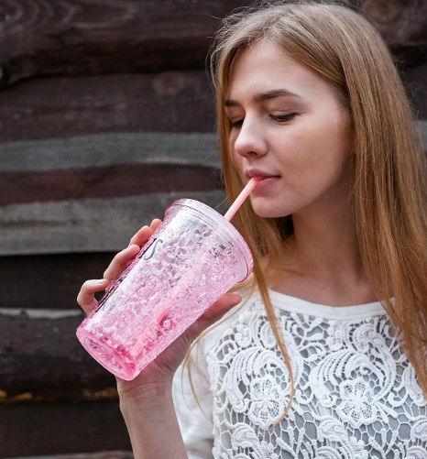
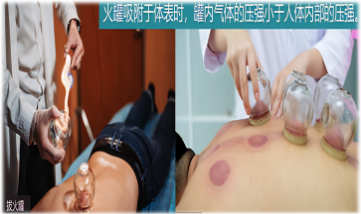
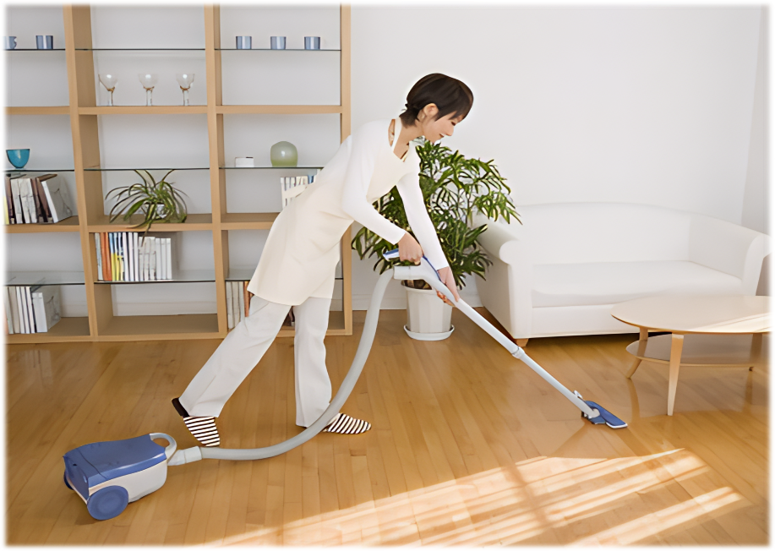
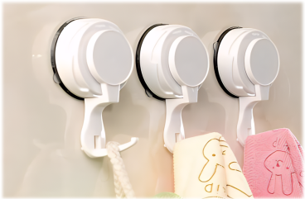
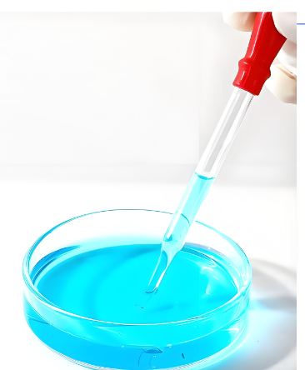
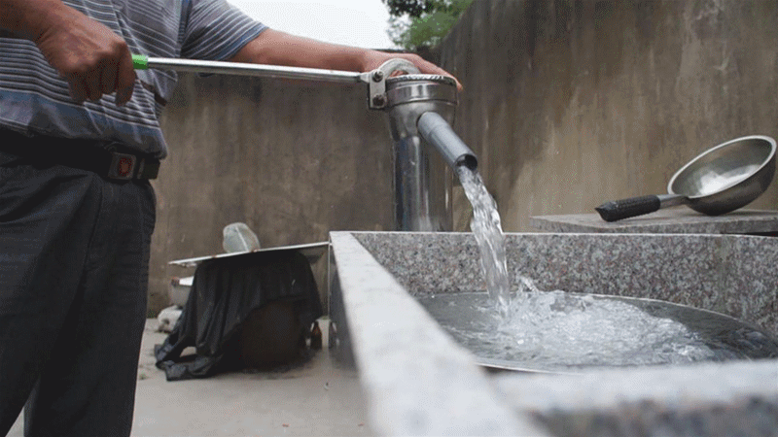
一切吸液体的过程都是靠管内外气体压强差将液体“压”的过程
大气压应用
吸尘器
拔火罐
吸盘 “吸”在墙上
吸饮料
滴管吸取液体
针管吸药液
钢笔吸墨水
抽水机

Slide 13
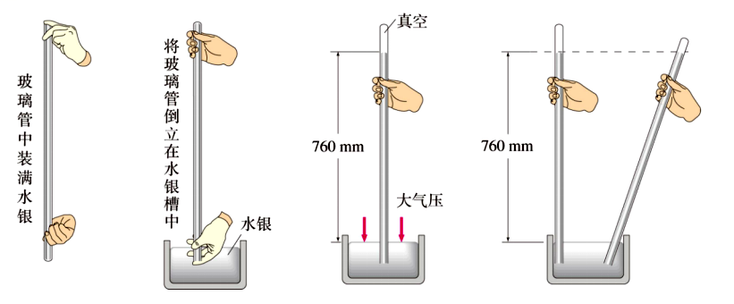
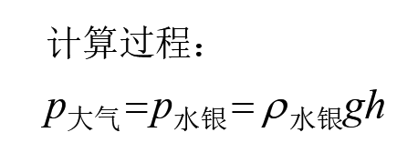
大气压的测量
第一个测量大气值的实验托里拆利实验
原理：二力平衡（F_{大气}=F_{水银柱}）
标准大气压 p₀= 1.013×10⁵ Pa
粗略计算标准大气压可取为10⁵ Pa

Slide 14
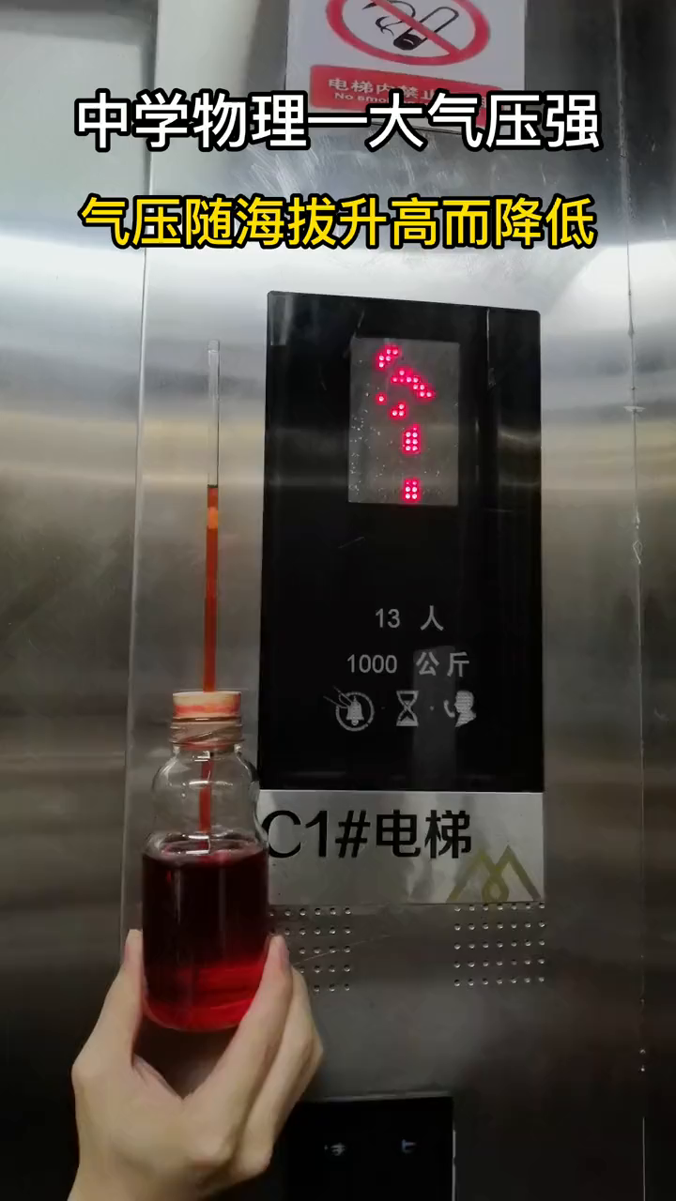
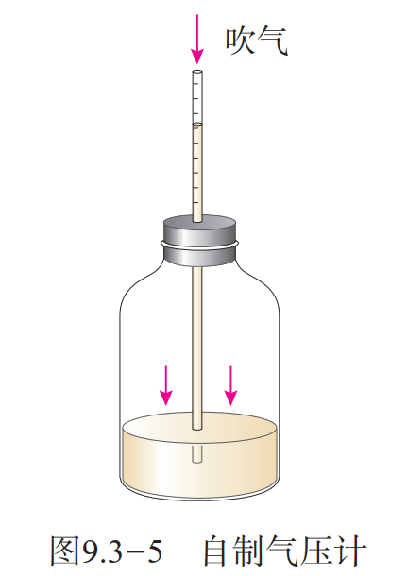
大气压的变化
大于
向瓶内吹气，瓶内气压 瓶外界气压，当自制的气压计随电梯上升后，观察到玻璃管中液柱 ，由此可知外界气压在 。
上升
降低
大气压随海拔高度的增加而减小
气压增大，沸点升高；
气压减小，沸点降低。
大气压还与天气有关（一般情况下晴天比阴雨天气压高，夜间比白天高，冬天比夏天气压高）。【晴夜冬】气压高

Slide 15
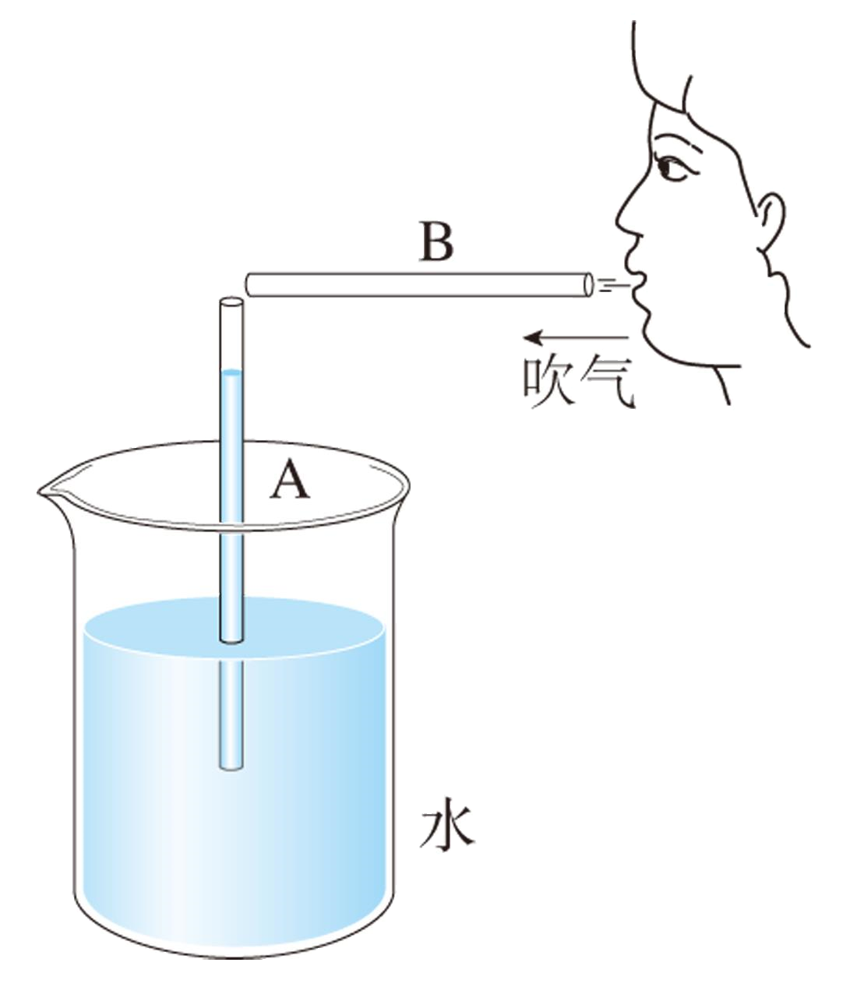

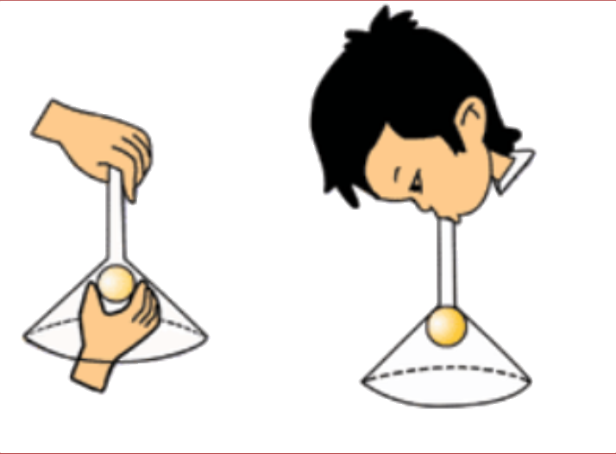
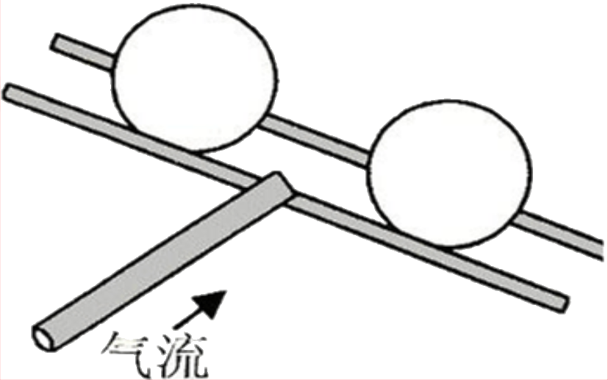
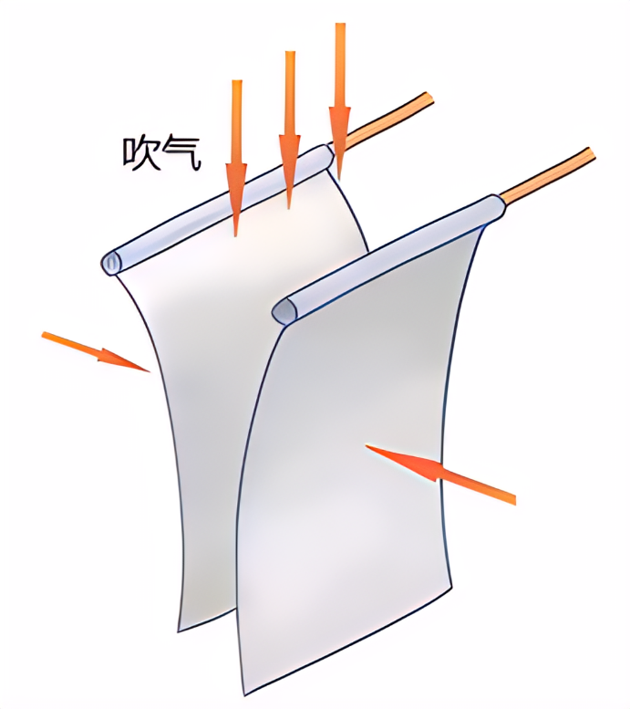
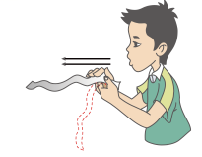
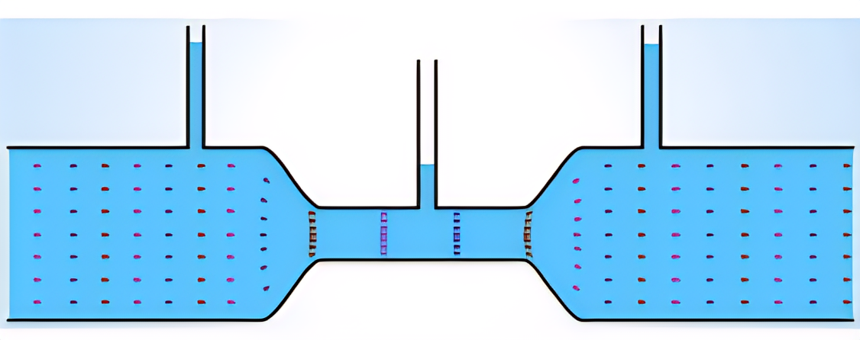
流体压强与流速的关系
在流体中，流速越大的位置，压强越小。

Slide 16
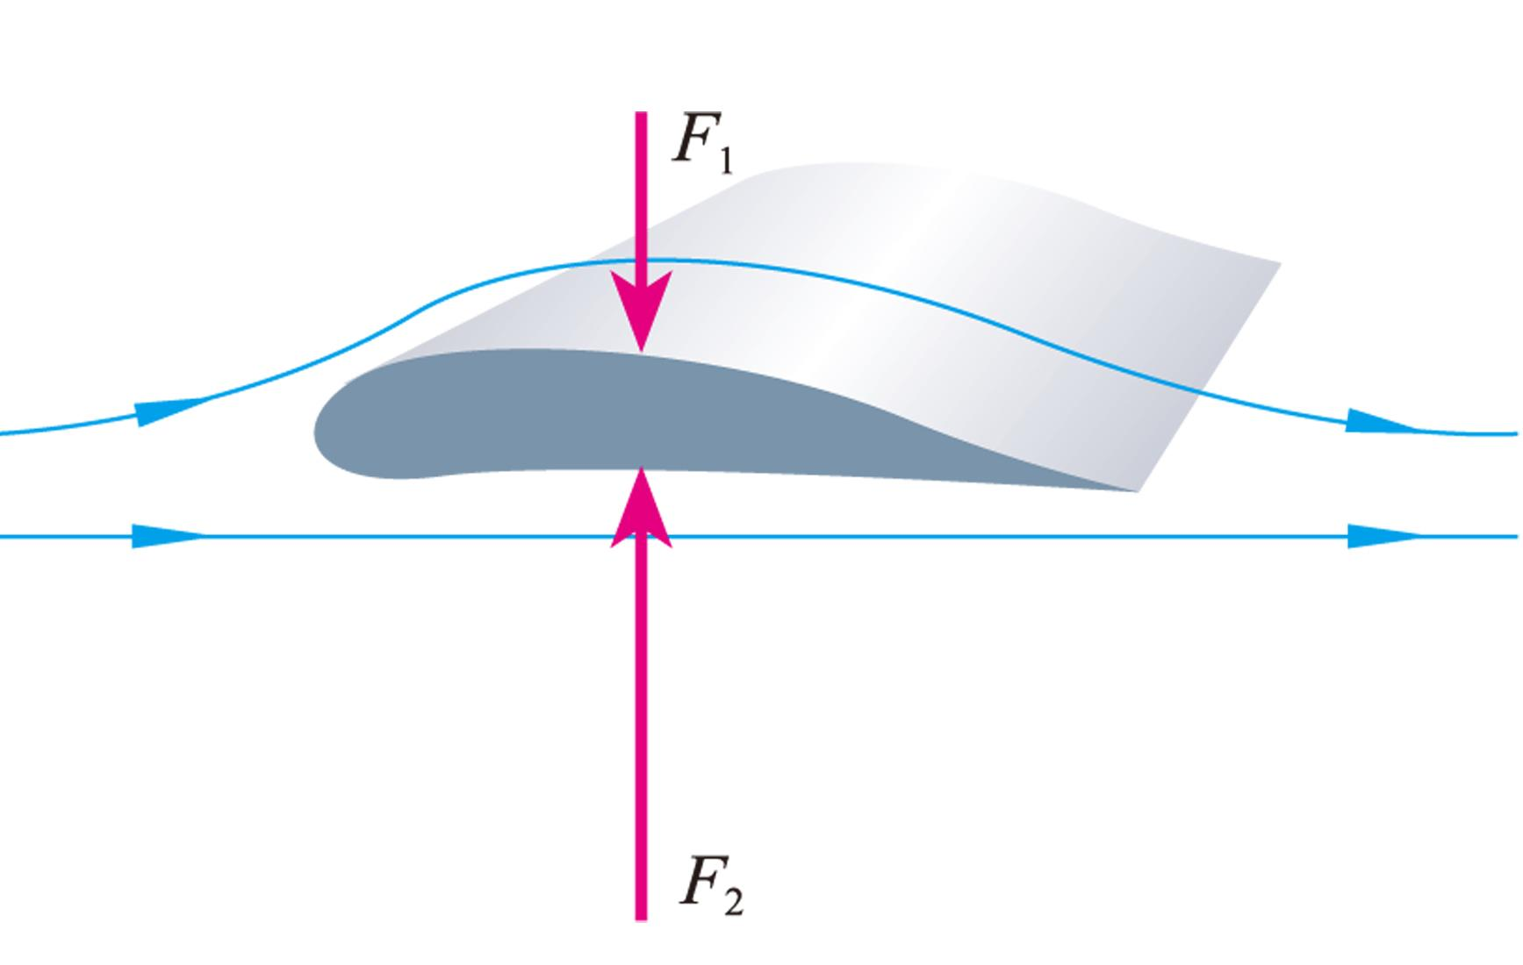
流速大
流体压强与流速的关系
压强小
压强大
压强大
流速小
流速小
管细、凸起位置，流速大，压强小
机翼上方气流的速度较大，对机翼上表面的压强较小；下方气流的速度较小，对机翼下表面的压强较大。这样，机翼上下表面就存在着压强差，因而有压力差，这就是产生升力的原因。

Slide 17
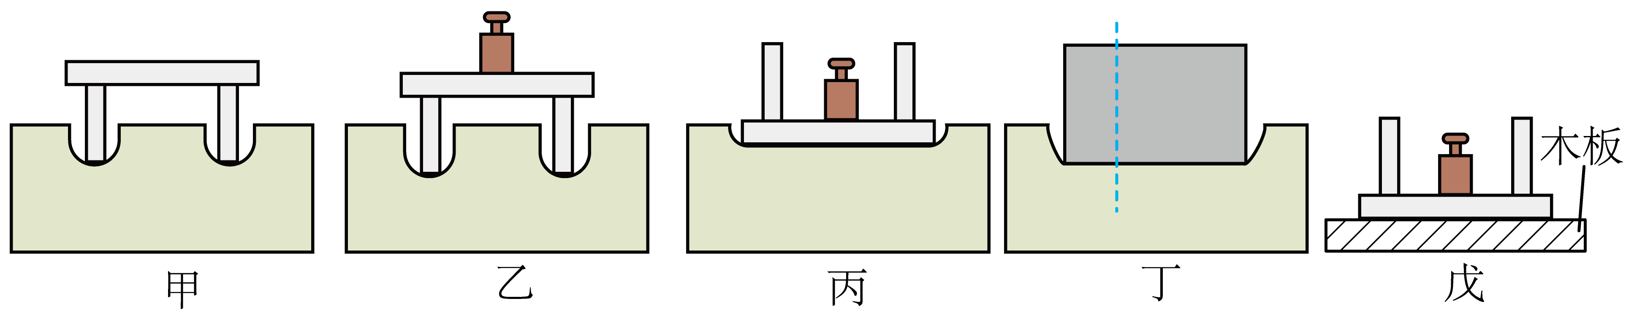
习题
【例题1】实验小组利用小桌、海绵、长方体肥皂及砝码，探究压力的作用效果跟什么因素有关，探究过程如下：
（1）小强通过观察海绵___________来比较压力的作用效果，这种研究方法叫__________ ；
（2）通过_______两图说明：压力一定时，受力面积越小，压力作用效果越明显；
凹陷程度
转换法
乙、丙

Slide 18

习题
（3）甲、乙两图实验说明：受力面积一定时，__________，压力作用效果越明显；下列实例中，涉及该结论的是___ ；（填序号）
①为了保护公路，推土机上路时要装上履带
②小小的蚊子能轻而易举地用口器把皮肤刺破
③书包要用宽的背带
④把钉子钉进木板里时要用重锤敲打
压力越大
④

Slide 19
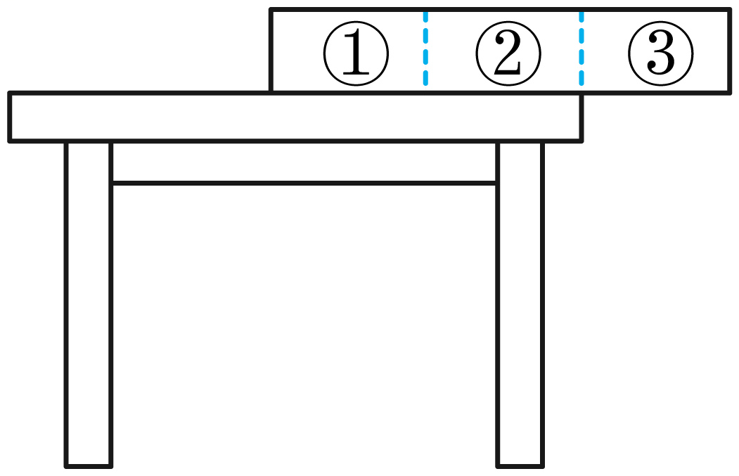
习题
【例题2】如图所示，一质量均匀的长方体木板放在水平桌面上静止，①②③各为其中的1/3，此时它对桌面的压强为p。小明首先只切除①，余下的木板对桌面的压强为p₁，然后再切除③，余下的木板对桌面的压强为p₂。则（ ）
A．p₁>p>p₂ B．p=p₁、p₁=p₂
C．p>p₁、p₁≠p₂ D．p=p₁、p₁>p₂
A

Slide 20
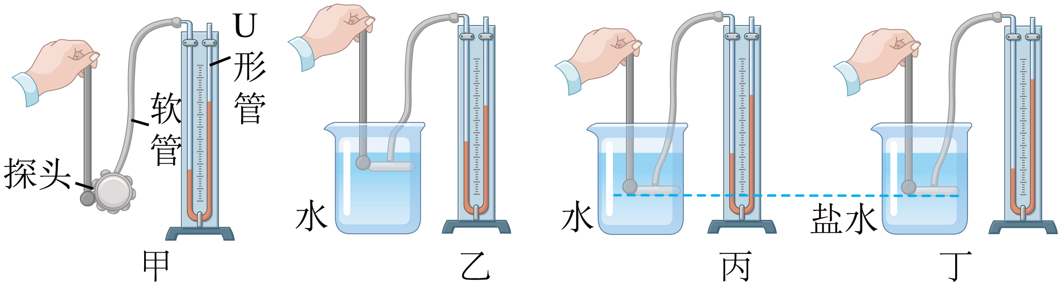
习题
【例题3】如图是小亮同学用压强计“探究影响液体内部压强大小的因素”的实验装置。
（1）比较图乙和图丙，可以得出结论：___________________.
（2）比较图乙和图丁，得出“液体密度越大，液体的压强越大”的结论，你认为小亮的判断是______ 的（选填“合理”或“不合理”）。原因是没有控制_________相同.
同种液体，深度越深，液体的压强越大
不合理
深度

Slide 21
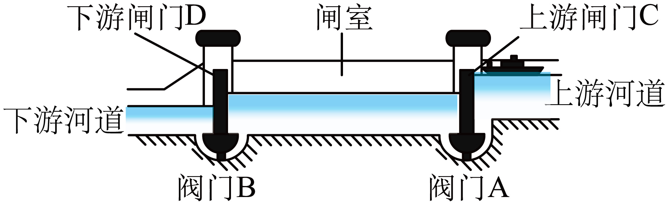
习题
【例题4】如图所示，船通过船闸从上游驶向下游，则先使_________和闸室构成连通器，船进入闸室，再让________和闸室构成连通器，船就可以顺利到达
下游水面．
上游河道
下游河道

Slide 22
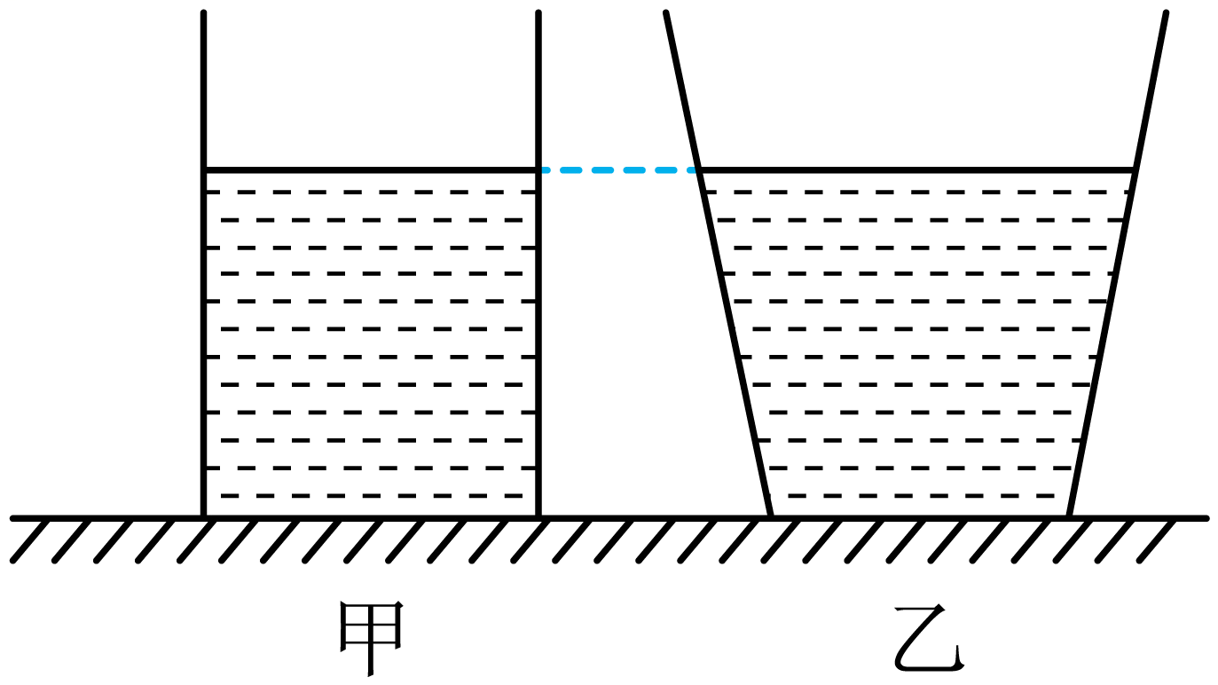
习题
【例题5】如图所示，水平桌面上放有底面积和质量都相同的甲、乙两平底容器，分别装有深度相同、质量相等的不同液体。下列说法正确的是 （ ）
①容器对桌面的压力：F_{甲}=F_{乙}
②液体的密度：ρ_{甲}<ρ_{乙}
③液体对容器底部的压强：p_{甲}<p_{乙}
④液体对容器底部的压力：F_{甲}'>F_{乙}'
A．只有①和② B．只有①和③
C．只有②和③ D．只有①和④
D

Slide 23
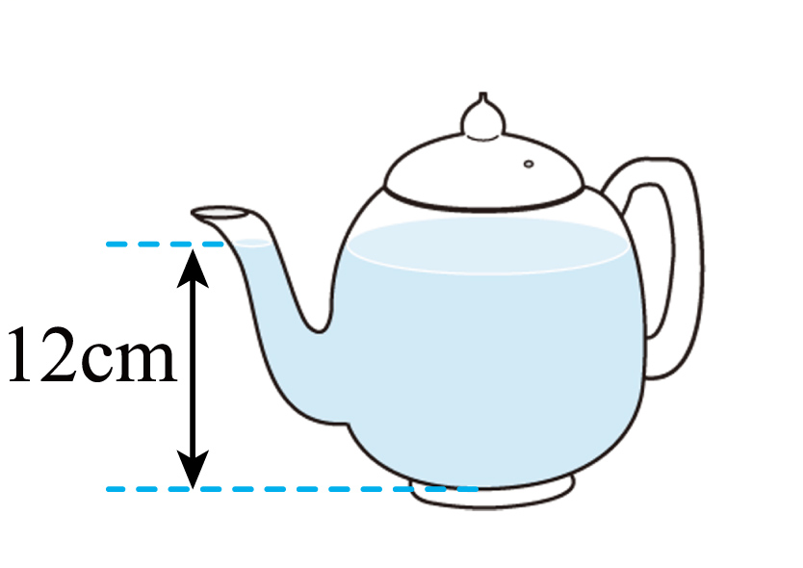
习题
【例题6】如图所示，平底茶壶的质量是400g，底面积是40cm²，内盛0.6kg的水，放置在一水平桌面上。则茶壶对桌面的压力为_______N，茶壶对桌面的压强为__________Pa，水对茶壶底部的压强为_______Pa，水对茶壶底部的压力为______N。（g＝10N/kg）
10
2.5×10³
1.2×10³
4.8

Slide 24
习题
【例题7】不可以直接说明大气压强存在的事实是（ ）
A．带挂钩的塑料吸盘能吸附在光滑的玻璃上
B．钢笔从墨水瓶中吸取墨水
C．用塑料管吸取饮料瓶中的饮料
D．使用注射器注射药液
D
【例题8】在托里拆利实验中，测得玻璃管内水银面比槽内水银面高出760mm，可以使这个高度差改变的做法是（ ）
A．往槽内加入少许水银 B．使玻璃管稍微倾斜一点
C．把玻璃管稍微向上提一提 D．把实验移到高山上去做
D

Slide 25
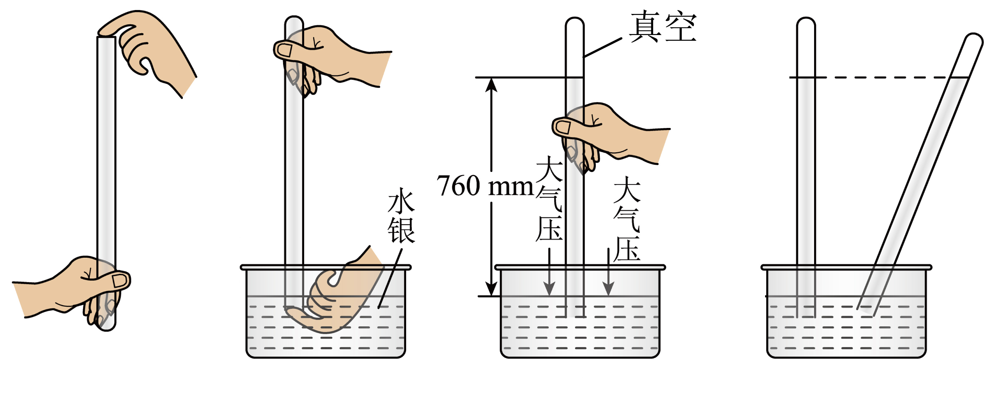
习题
【例题9】. 如图是托里拆利实验
的流程，关于托里拆利实验，说法
正确的是（ ）
A．托里拆利实验可以把水银
替换成水，其余器材不变，由此计算大气压强
B．向上移动玻璃管，水银柱的高度不变
C．实验中用的玻璃管越粗，水银柱高度越低
D．标准大气压指760mm水银柱的压力
B

Slide 26
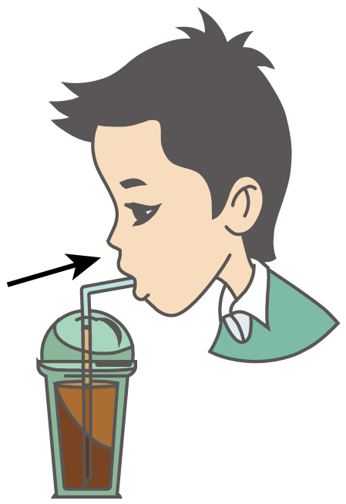
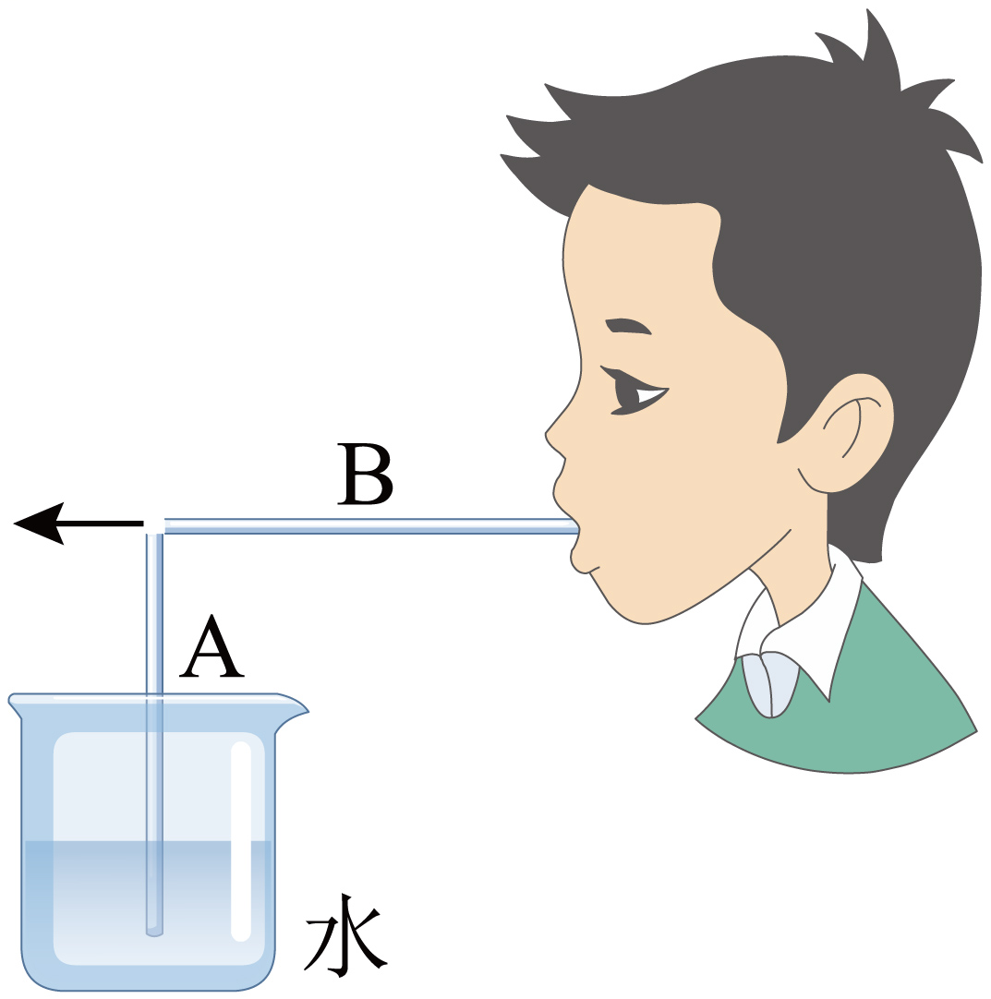
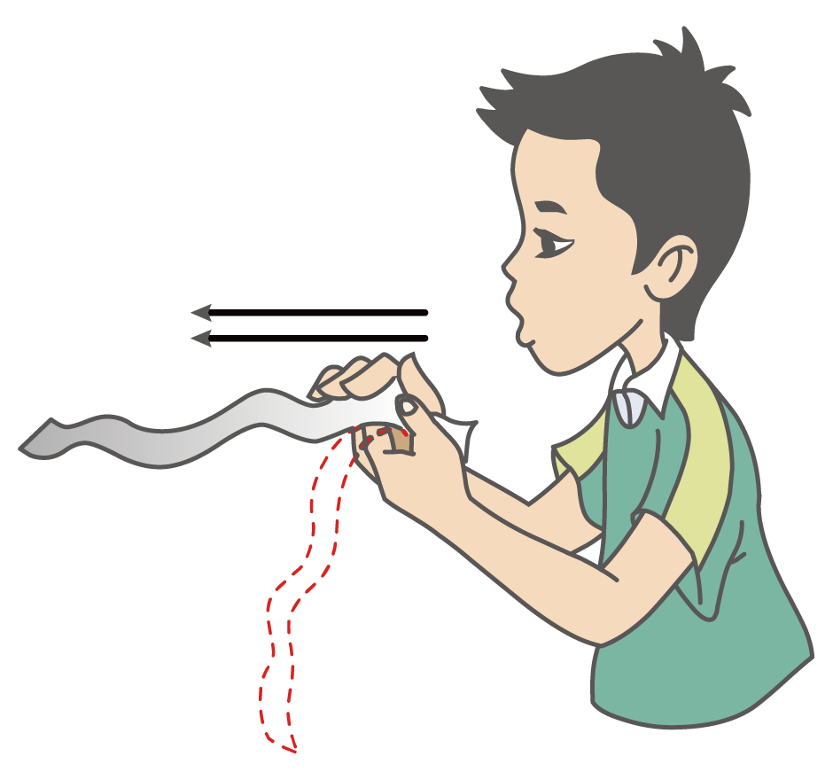
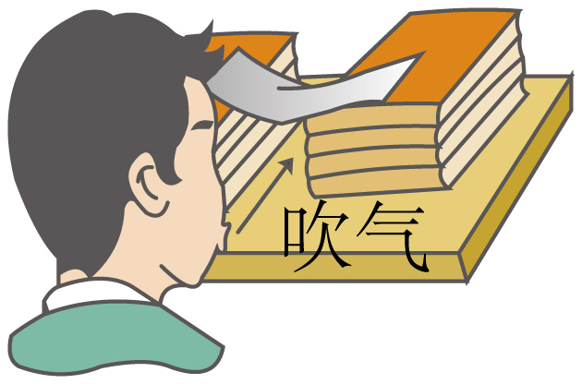
习题
【例题10】下列实验中，不能说明“流速大小对流体的压强有影响”的是（ ）
A． 吹气时纸条向上飘 B． 用吸管从瓶中吸饮料
C． 吹气时纸片向下凹陷 D． 吹气时A管中水面上升
B
A B C D

Slide 27
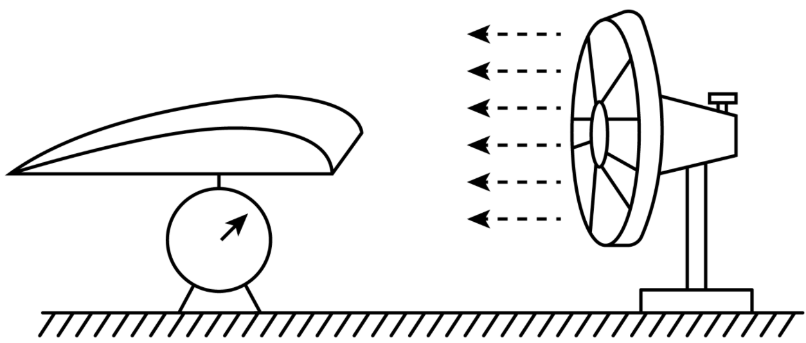
习题
【例题11】兴趣小组利用如图所示装置探究流速与压强的关系，已知电风扇没有吹风时，托盘测力计示数等于机翼模型的重力大小。当电风扇转动对着机翼模型吹风后，下列说法正确的是（ ）
A．机翼模型下方气流的速度较大
B．托盘测力计的示数将变大
C．机翼模型上、下表面有压力差
D．在气体中，流速越大的位置，
压强越大
C

Slide 28
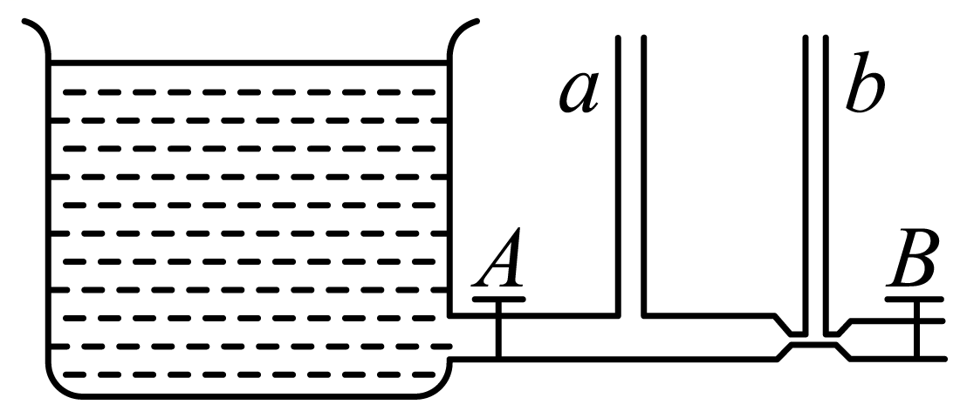
习题
【例题12】某物理课外小组制作了如图所示的实验装置，大缸内的水足够多，打开A阀门，水流入管道，当水稳定后，整个装置构成了一个_________ ，再打开B阀门，在水向外流的过程中，a管液面高度_______b管液面高度（选填“大于”、“小于”或“等于”）原因是___________________________________ 。
连通器
大于
液体在流速大的地方压强小

Slide 29


习题
【例题13】. 如图的活塞式抽水机是利用__________来工作的。当圆筒下部（即阀门 B 以上）充满水，活塞向下移动时，阀门 A___________（选填 “打开”或“关闭”，下空同），阀门 B__________。
大气压
打开
关闭
2.请根据简易活塞式抽水机的结构图。如图所示，上拉活塞时，阀门________(填“打开”或“关闭”)，瓶口的水在________的作用下顶开________，进入圆筒内;下压活塞时，玻璃球堵住瓶口，同时圆筒中活塞下方的水推开________涌到活塞上方。如此往复，便能把水抽上来了。
关闭
大气压
玻璃球
阀门

Slide 30

习题
【例题14】图甲中，提起活塞时，阀门A关闭，管外的水在_______的作用下推开阀门_______，进入圆筒。图乙中，下压活塞时，阀门B关闭，同时圆筒中活塞下方的水推开阀门_______涌到活塞上方。图丙中，再次提起活塞时，圆筒中活塞上方的水从出水管流出。如此往复，便能把水抽上来了。
大气压
B
A

Slide 31

易错点1
规则柱状固体（柱体）的压强
典例习题
【例1】【科学思维】如图1-9-4所示，放在水平地面上的立方体、长方体和圆柱体都是由铁制成的实心物体，其高度从左到右逐步增大，对地面的压强分别为p₁、p₂和p₃，则下列关系正确的是( )
A. p₁=p₂=p₃ B. p₁＜p₂＜p₃
C. p₁＞p₂＞p₃ D. 缺少条件，无法判断
B

Slide 32

典例习题
【变式1】如图1-9-5所示，将放在水平桌面上的实心均匀正方体沿竖直方向截成大小不同的甲、乙两块，若甲、乙的密度、对水平桌面的压力和压强分别为ρ_{甲}和ρ_{乙}、F_{甲}和F_{乙}、p_{甲}和p_{乙}，则下列说法正确的是（ ）
A. ρ_{甲}＞ρ_{乙}
B. F_{甲}=F_{乙}
C. p_{甲}＞p_{乙}
D. p_{甲}=p_{乙}
D

Slide 33

易错点2
压强大小的计算
典例习题
【例2】【科学推理】如图1-9-6所示，一名重为500 N的中学生站在沙地上，在他身旁的沙地上还放有一个木箱。已知他一只鞋底的面积约为200 cm²，请你根据图中的信息，推算木箱对沙地的压强约为（ ）
A. 20 000 Pa B. 12 500 Pa
C. 2.5 Pa D. 1.25 Pa
A

Slide 34

典例习题
【变式2】如图1-9-7所示，水平地面上放置一底面积为20 cm²、重为20 N的长方体，现对其施加一个竖直向上、大小为10 N的拉力F，下列说法正确的是（ ）
A. 物体对地面的压力为20 N
B. 物体受到的支持力为20 N
C. 物体对地面的压强为1×10⁴ Pa
D. 若减小F，物体对地面的压强变大
D

Slide 35

易错点3
压强大小的比较
典例习题
【例3】【物理观念】太极拳是国家级非物质文化遗产。一位太极拳爱好者在打拳过程中出现如图1-9-8甲、乙所示的两种站姿，在保持这两种姿态静止时，他对地面的压力和压强分别为F_{甲}和F_{乙}、p_{甲}和p_{乙}，则下列关系正确的是（ ）
A. F_{甲}＞F_{乙}，p_{甲}＞p_{乙}
B. F_{甲}＞F_{乙}，p_{甲}＜p_{乙}
C. F_{甲}＝F_{乙}，p_{甲}＞p_{乙}
D. F_{甲}＝F_{乙}，p_{甲}＜p_{乙}
C

Slide 36

典例习题
【变式3】【物理学与日常生活】如图1-9-9所示，水平雪地上，穿着滑雪板的小旋总质量为60 kg，没有陷入雪地，而穿着运动鞋的小凯总质量为50 kg，却深陷雪地。
(1)小旋对雪地的压力__________小凯对雪地的压力，小旋对雪地的压强__________小凯对雪地的压强。(均填“大于”“等于”或“小于”)
(2)穿着滑雪板能有效减小人对雪地的压强，
其原因是在__________相同时，增大
________________可以减小压强。
大于
小于
压力
受力面积

Slide 37

典例习题
【变式4】（2021广州）如图1-9-10所示，甲、乙两人在完全相同的沙滩散步，留下深浅相同、大小不同的脚印。则下列说法正确的是（ ）
A． 甲对沙滩的压强较大
B． 乙对沙滩的压强较大
C． 两者对沙滩的压强相同
D． 两者的重力相同
C

